Slide 1
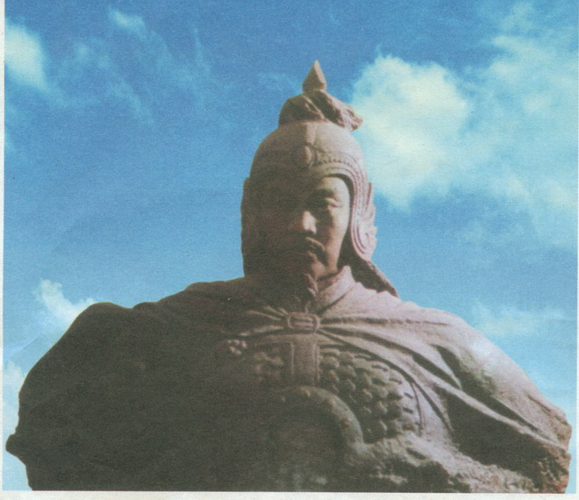
（苏教版）六年级语文上册第四单元
郑成功

Slide 2
英 雄
民族英雄

Slide 3
民族英雄：
捍卫本民族的独立、自由和利益，在抗击外来侵略的斗争中表现出无比英勇的人。

Slide 4
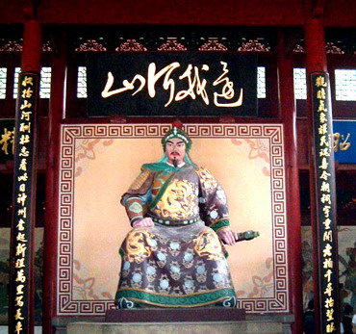
岳飞——抗击金兵

Slide 5
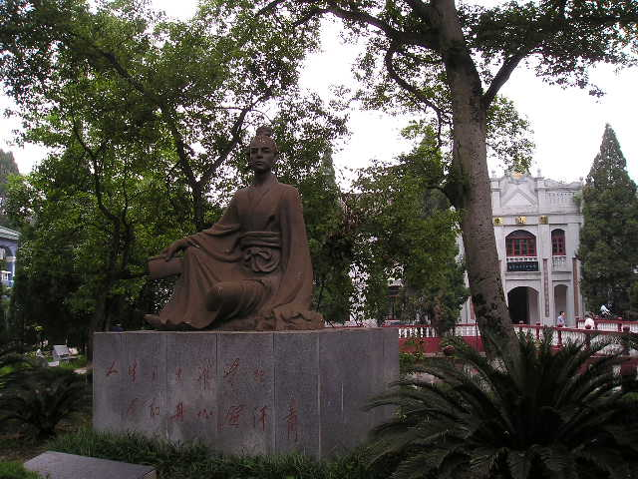
文天祥——抗击元兵

Slide 6
虎门销烟——林则徐
抗倭名将——戚继光
抗日英雄——杨靖宇
七战匈奴——卫青
中国历史最伟大的民族英雄——冉闵

Slide 7
奴役 驻军 慷慨激昂 风帆蔽空
野兽 犁 耙 锄 镰刀 融洽
表示看的词：
台湾人民欢庆胜利的词：
描写敌军的词：

Slide 8
民族英雄郑成功收复台湾、建设台湾的伟大功业，是我们永远也不会忘记的。

Slide 9
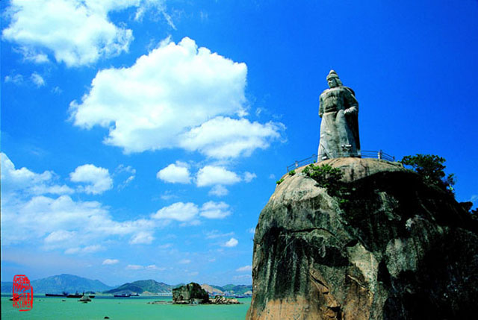
郑 成 功
收复台湾
建设台湾

Slide 10
认真地读一读课文的1——3小节，想一想：从中你感受到了哪些情感？

Slide 11
明朝末年，荷兰侵略者强占了我国的宝岛台湾。他们残酷地奴役台湾同胞，台湾人民恨透了这伙强盗。

Slide 12
明朝末年，荷兰侵略者强占了我国的宝岛台湾。他们残酷地奴役台湾同胞，台湾人民恨透了这伙强盗。

Slide 13
荷兰侵略者在台湾的统治长达38年。在这38年中，他们真是丧尽天良，惨无人道。１６２２年，１７艘满载荷兰士兵的战舰在澎湖的马公岛登陆。侵略军一上岸，烧杀抢掠，无恶不作。他们将手无寸铁的居民赶到一个地方集中，然后架起大炮轰击，进行灭绝人性的大屠杀。台湾人民稍有反抗，他们就进行血腥镇压，对起义者严刑拷打，任意杀害，甚至施以“车裂”、“五马分尸”等残暴刑法，有时是整个部落地进行屠杀。这在当时，就连荷兰远征队统帅宋克本人也不得不承认：“我们在中国沿岸的掠夺行为，激起了全中国的愤怒和反抗，他们把我们看成是谋杀者、暴君、海盗。我们对付中国人的手段确实也太过刻薄和残酷了。”

Slide 14
郑成功慷慨激昂地说：“台湾自古以来就是中国的领土，绝不允许侵略者横行霸道。我们一定要收复祖国的宝岛台湾！”

Slide 15
郑成功慷慨激昂地说：“台湾自古以来就是中国的领土，绝不允许侵略者横行霸道。我们一定要收复祖国的宝岛台湾！”
决心收复台湾

Slide 16
作业：阅读课文的3——8小节，将自己的阅读感受和理解简要地记录在书上。

Slide 17
郑成功

Slide 18
① 郑成功在厦门修造船只，聚集粮草，加紧操练海军。
② 这支前进中庞大舰队，前后绵延十几里，风帆蔽空，战旗招展。郑成功看着自己亲手训练的海军纪律严明，军容整肃，充满了必胜的信心。
③ 英勇的郑军官兵冒着敌人密集的炮火，驾着舰船向敌舰队冲去。他们团团围住敌舰，使敌人的大炮失去了威力。
④ 郑军官兵乘势用钩子钩住敌舰，一个个跳了上去。

Slide 19
① 郑成功在厦门修造船只，聚集粮草，加紧操练海军。
② 这支前进中庞大舰队，前后绵延十几里，风帆蔽空，战旗招展。郑成功看着自己亲手训练的海军纪律严明，军容整肃，充满了必胜的信心。
③ 英勇的郑军官兵冒着敌人密集的炮火，驾着舰船向敌舰队冲去。他们团团围住敌舰，使敌人的大炮失去了威力。
④ 郑军官兵乘势用钩子钩住敌舰，一个个跳了上去。
胜利收复！

Slide 20
请每位同学都做一回编剧，把这一场面写成一个剧本，发挥自己的想像力，把敌人乱作一团的惨象写下来。可以选择这样写：
1、以“敌人惊恐万状，敌舰队乱作一团”作开头，用“有的……有的……..”句式来描写。
2、以“敌人狼狈极了”作开头，接着往下写。
3、参考词语：丧家之犬，漏网之鱼，心惊胆战，哭爹喊娘，闻风丧胆，负隅顽抗，屁滚尿流，像……像……像……魂飞魄散，丑态百出。

Slide 21
敌人惊恐万状，乱作一团。有的就像受了惊吓的老鼠到处乱撞，“哇哇”乱叫；有的手拿土枪，但两眼发直，两腿直打哆嗦；有的东躲西藏，不是做了刀下之鬼，就是跌落大海，一命呜呼；有的干脆跪地求饶，哭爹喊娘；有的见势已去，拔剑自刎；还有的竟尿湿了裤子……。
随着“轰隆”一声巨响，敌人的舰船开了花，他们就像无头的苍蝇一样糊冲乱撞，不是撞上了子弹，就是碰上了刀尖，不是跌进了大海，就是被长矛钩住了双腿……一个个面如土色，鬼哭狼嚎，狼狈极了！
郑军官兵杀声震天，敌人吓得魂飞魄散，丑态万出。有的跪地磕头，有的举手投降，有的大喊饶命，有的像狗一样趴在地上直打哆嗦，有的像木偶一样直楞楞地翻着白眼……

Slide 22
台湾同胞
喜出望外
慰劳
载歌载舞
欢庆胜利

Slide 23
建设台湾
大力发展生产
办起了学校

Slide 24
相 关 介 绍
郑成功收复台湾示意图

Slide 25
民族英雄郑成功收复台湾，建设台湾的伟大功业是我们永远也不会忘记的！

Slide 26
我们永远也不会忘记
民族英雄——郑成功！

Slide 27
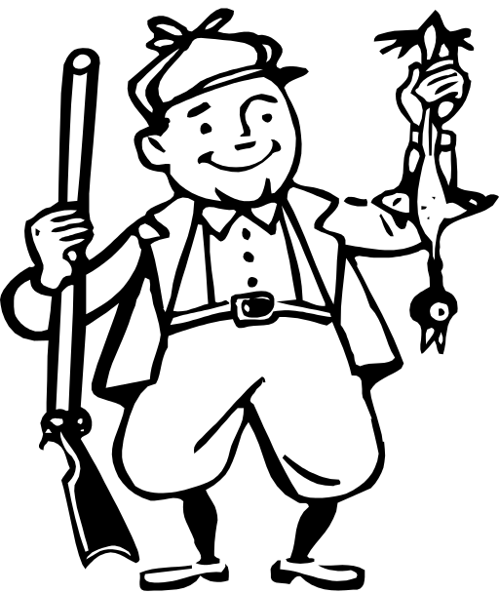
说说这节课的收获

